Slide 1
TM 321 Mekanizma Tekniği
Serbestlik Derecesi Problemleri
Kinematik zincir çizimleri
Dr. Sadettin KAPUCU
©2003-2006 Sadettin Kapucu

Slide 2
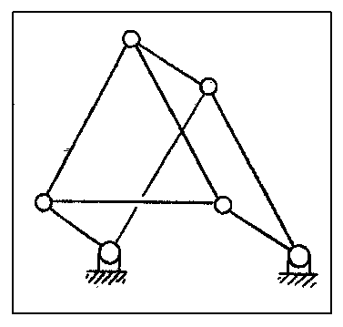
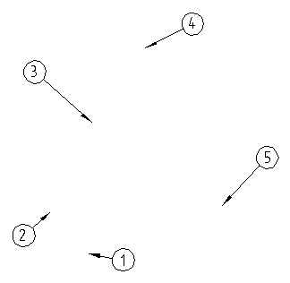
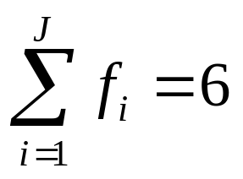
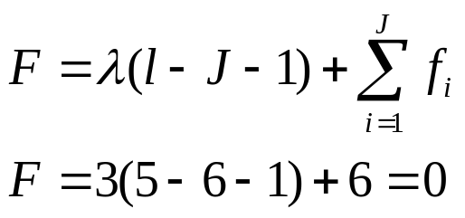
serbestlik derecelerini hesaplayınız
Uzuv Sayısı l=5
2 adet 3 elemanlı,
3 adet iki elemanlı
Mafsal Sayısı J=6
Mafsalların Serbestlik Dereceleri ; Hepsi Dönel ve tek serbestlik dereceli

Slide 3
Kinematik zincirini ciziniz
Uzuv Sayısı l=5
2 adet 3 elemanlı,
3 adet iki elemanlı
3
4
5
2
1

Slide 4
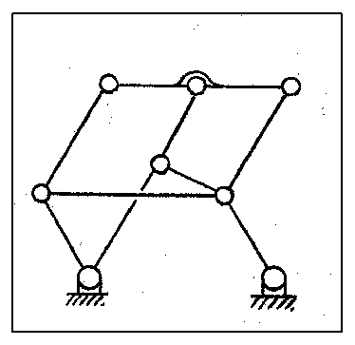
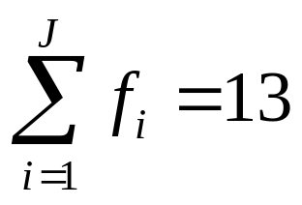
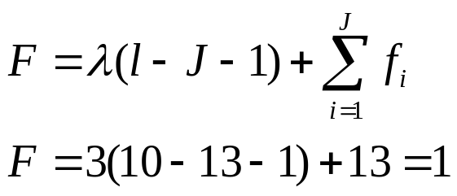
serbestlik derecelerini hesaplayınız
Uzuv Sayısı l=10
2 adet 3 elemanlı
8 adet 2 elemanlı
Mafsal Sayısı J=13
Mafsalların Serbestlik Dereceleri ; Hepsi Dönel ve tek serbestlik dereceli

Slide 5
Kinematik zincirini ciziniz
Uzuv Sayısı l=10
2 adet 3 elemanlı
8 adet 2 elemanlı
6
10
8
7
4
2
3
9
1

Slide 6
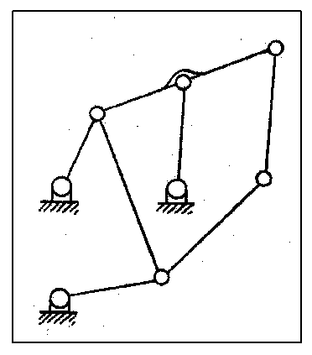
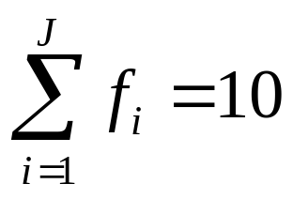
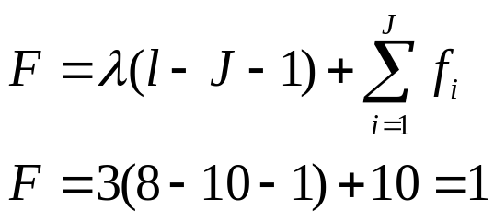
serbestlik derecelerini hesaplayınız
Uzuv Sayısı l=8
2 adet 3 elemanlı
6 adet 2 elemanlı
Mafsal Sayısı J=10
Mafsalların Serbestlik Dereceleri ; Hepsi Dönel ve tek serbestlik dereceli

Slide 7
Kinematik zincirini ciziniz
Uzuv Sayısı l=10
2 adet 3 elemanlı
6 adet 2 elemanlı
5
8
2
3
6
7
4
1

Slide 8
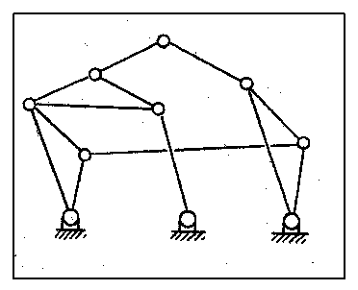
serbestlik derecelerini hesaplayınız
Uzuv Sayısı l=8
4 adet 3 elemanlı
4 adet 2 elemanlı
Mafsal Sayısı J=10
Mafsalların Serbestlik Dereceleri ; Hepsi Dönel ve tek serbestlik dereceli

Slide 9
Kinematik zincirini ciziniz
Uzuv Sayısı l=10
4 adet 3 elemanlı
4 adet 2 elemanlı
4
7
3
6
5
8
2
1

Slide 10
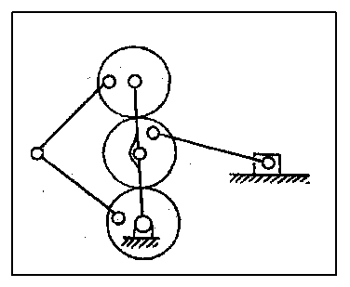
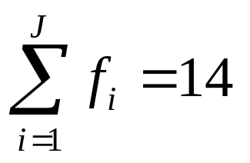
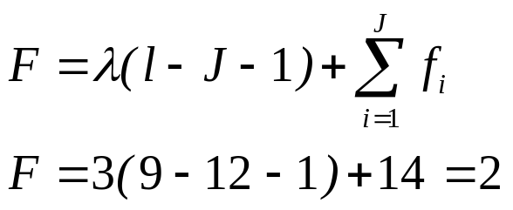
serbestlik derecelerini hesaplayınız
Uzuv Sayısı l=9
4 adet 2 elemanlı
3 adet 3 elemanlı
2 adet 4 elemanlı
Mafsal Sayısı J=12
Mafsalların Serbestlik Dereceleri ;
10 adet 1 serbestlik
2 adet 2 serbestlik dereceli

Slide 11
serbestlik derecelerini hesaplayınız
Uzuv Sayısı l=9
4 adet 2 elemanlı
3 adet 3 elemanlı
2 adet 4 elemanlı
4
5
8
6
9
7
3
2
1

Slide 12
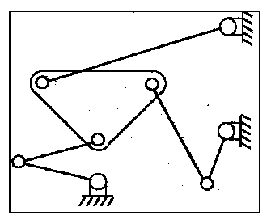
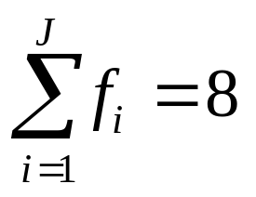
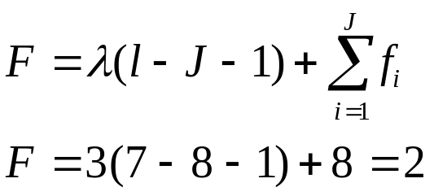
serbestlik derecelerini hesaplayınız
Uzuv Sayısı l=7
Mafsal Sayısı J=8
Mafsalların Serbestlik Dereceleri ; Hepsi Dönel ve tek serbestlik dereceli

Slide 13
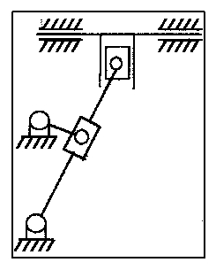
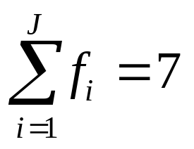
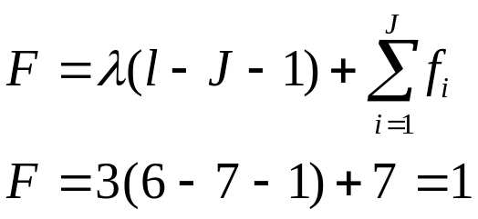
serbestlik derecelerini hesaplayınız
Uzuv Sayısı l=6
Mafsal Sayısı J=7
Mafsalların Serbestlik Dereceleri ; Hepsi tek serbestlik dereceli

Slide 14
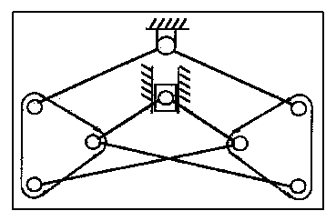
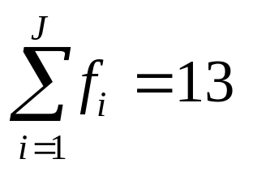
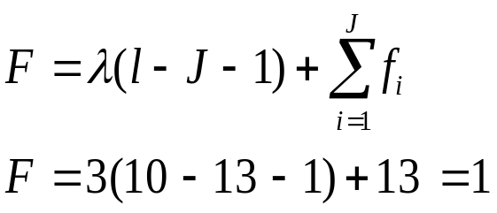
serbestlik derecelerini hesaplayınız
Uzuv Sayısı l=10
Mafsal Sayısı J=13
Mafsalların Serbestlik Dereceleri ; Hepsi tek serbestlik dereceli

Slide 15
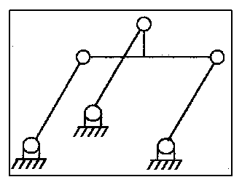
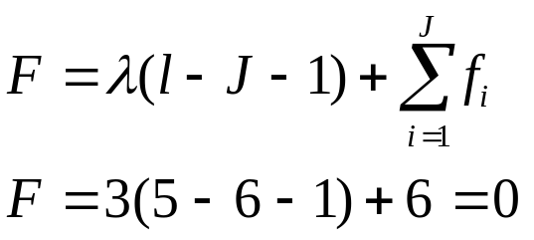
serbestlik derecelerini hesaplayınız
Uzuv Sayısı l=5
Mafsal Sayısı J=6
Mafsalların Serbestlik Dereceleri ; Hepsi Dönel ve tek serbestlik dereceli

Slide 16
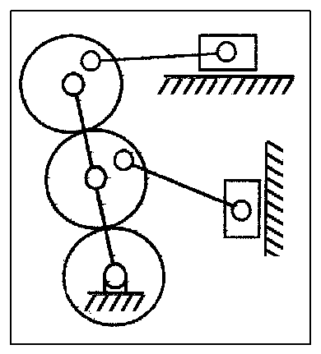
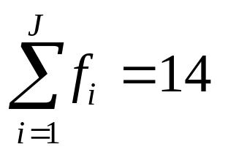
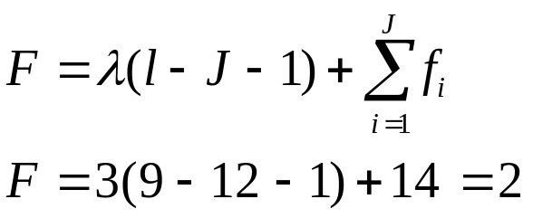
serbestlik derecelerini hesaplayınız
Uzuv Sayısı l=9
Mafsal Sayısı J=12
Mafsalların Serbestlik Dereceleri ; 10adet tek serbestlik dereceli ve 2 adet iki serbestlik dereceli

